Slide 1

SkillOpt
SkillOpt: Executive Strategy for Self-Evolving Agent Skills
微软，上交，同济，复旦
PaperReading

Slide 2
00 · Roadmap
SkillOpt · Paper Reading
汇报总览：从 Skill 对象到优化闭环
一条主线
Skill 文档如何从“人工写的提示”变成“可验证优化的外部策略参数”
1
对象
2
算法
3
代码
4
实验
5
总结
Skill 与 Prompt 的差别
Rollout → Reflect → Patch → Gate
协议、补丁、验证门、Adapter
主结果、消融、学到的规则
叙述手法、讨论

Slide 3
01 · Object
SkillOpt · Paper Reading
Skill 是跨任务复用的执行策略，不是一次性 Prompt
Prompt
Skill
当前输入的即时指令
一类任务的执行策略；类似运行前读取的操作手册
单次调用
跨任务复用
现有 Skill 构造方式分为三类：
1.人工编写：可能很好，但成本高，也未必适配特定模型。
2.强模型一次性生成：生成快，但没有观察目标模型的真实错误。
3.根据反思不断重写：利用了反馈，但整篇自由重写容易删除已有的有效规则。
为什么值得单独优化
Skill 会影响一类任务的后续执行，因此一次修改可能改变长期行为；这与临时 prompt 调参不同。

Slide 4
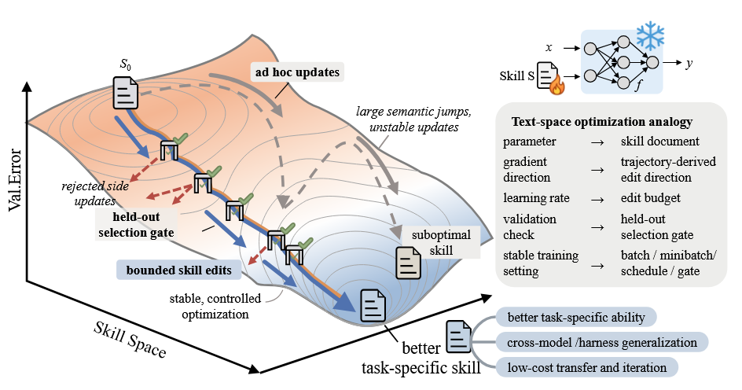
02 · Figure 1
SkillOpt · Paper Reading
Figure 1：为什么可以把 Skill 当作优化对象
作者借用了深度学习的训练框架。
只是训练流程上的类比，不是数学上的梯度下降。
文本空间不可微，所谓“梯度”只是由 LLM 生成的修改方向。
灰色路径代表不受约束的大幅重写，可能产生语义跳跃；
蓝色路径代表少量、有边界的编辑；
每个候选版本都要通过独立选择集上的验证门；
被拒绝的编辑会成为后续优化的负反馈。

Slide 5
03 · Setup
SkillOpt · Paper Reading
问题定义：两个模型，一个被优化对象，三份数据划分
两个模型
三份数据划分
Target LLM
读取当前 Skill，实际完成任务
train
产生 rollout 与反思样本
哪里需要改？
Optimizer LLM
读取轨迹与反馈，提出文本补丁
selection
比较 current 与 candidate
修改能否接受？
test
最终报告泛化表现
优化是否有效？
一个被优化对象
为什么需要三个数据划分？
训练集 ：产生执行轨迹，供优化器学习；
选择集 ：判断候选 Skill 是否值得接受，作用类似验证集；
测试集 ：优化完成后才用于最终报告。
Skill document
唯一持续更新的外部策略参数

Slide 6
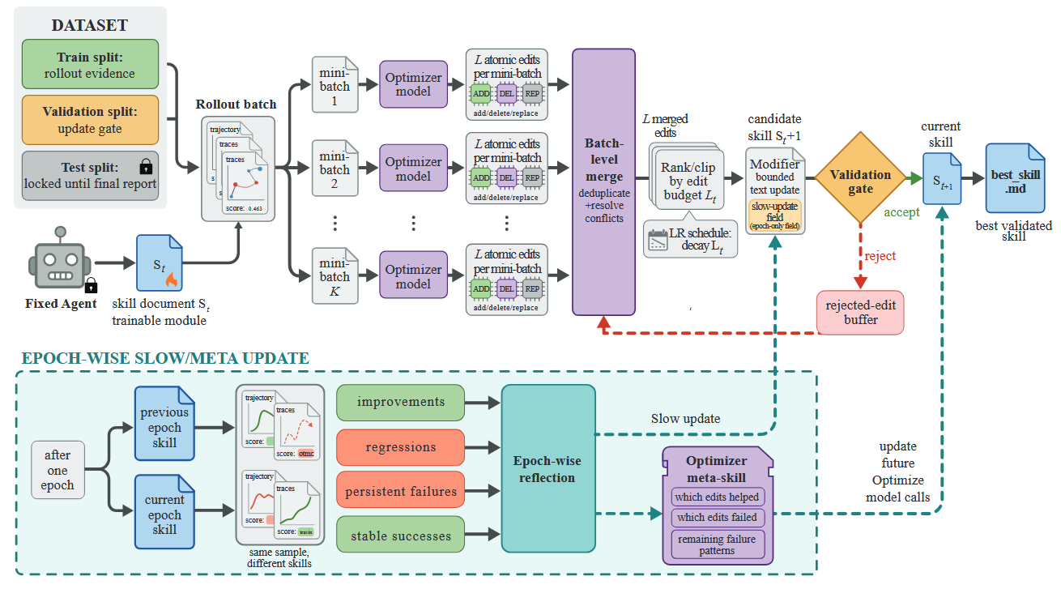
04 · Figure 2
SkillOpt · Paper Reading
Figure 2：把优化类比落成可执行算法
采样任务并执行当前 Skill
优化器模型反思、合并、排序
验证门决定 current / best skill
跨 epoch 的长期更新
Rollout
Reflect
Aggregate
Clip
Update
Gate
执行任务
诊断反思
合并补丁
限制步长
生成候选
验证接受

Slide 7
05 · Code
SkillOpt · Paper Reading
Forward Pass：批量执行与证据收集
批量执行（rollout）指目标模型带着当前 Skill 完整执行一批训练任务。
skillopt/types.py
class RolloutResult:
id: str
n_turns: int = 0
hard: int # 硬指标：是否完成任务
soft: float # 软指标：部分得分
fail_reason: str = "" # 供反思使用
task_type: str = "" # 便于分任务分析
extras: dict[str, Any] = field(default_factory=dict)
# 不同环境的额外字段放入 extras
支持验证门比较候选 Skill
给反思阶段提供错误证据
允许不同 benchmark 扩展字段
RolloutResult：环境必须提供的最小信息
Forward pass 不只产生分数，还产生后续文本优化所需的可观察证据。

Slide 8
06 · Code
SkillOpt · Paper Reading
Backward Pass：小批次反思产生文本梯度
反思（reflection）是优化器模型阅读轨迹并归纳 Skill 应该怎样修改。
skillopt/reflect.py
系统先把轨迹分为两组：
失败轨迹：当前 Skill 缺少什么规则？
成功轨迹：哪些有效行为值得保留或强化？
然后把每组再切成反思小批次（reflection minibatch）：
单条轨迹容易产生只适用于一个样本的修补；
多条轨迹一起分析，更容易识别共同失败模式。
failures = [r for r in results if not r.get("hard")]
successes = [r for r in results if r.get("hard")]
fail_batches = _split_minibatches(failures, minibatch_size)
succ_batches = _split_minibatches(successes, minibatch_size)
with ThreadPoolExecutor(max_workers=workers) as ex:
# 并行分析 failure / success minibatches
先分组，再并行反思

Slide 9
07 · Code
SkillOpt · Paper Reading
Backward Pass：小批次反思产生文本梯度
每个小批次输出一个结构化补丁（patch）：
skillopt/types.py
EditOp = Literal["append", "insert_after", "replace", "delete"]
@dataclass
class Edit:
op: EditOp # 修改类型
content: str = "" # 写入的新内容
target: str = "" # 定位原文位置
support_count: int | None = None
source_type: Literal["failure", "success"] | None = None
# 记录修改来自失败样本还是成功样本
@dataclass
class Patch:
edits: list[Edit] = field(default_factory=list)
reasoning: str = "" # 保留修改理由，方便审计
Patch 不是一篇完整的新 Skill，而是对当前 Skill 的一组局部修改。

Slide 10
08 · Code
SkillOpt · Paper Reading
Patch Aggregation：分层合并修改建议
多个小批次可能提出：
1.含义重复的规则；
2.互相冲突的修改；
3.只适用于单个样本的建议。
所以系统不会直接拼接所有 patch，而是：
合并失败轨迹产生的修正；
合并成功轨迹产生的强化规则；
再合并这两组，并优先处理已经观察到的失败。
skillopt/aggregate.py
failure_merged = _hierarchical_merge(failure_patches)
success_merged = _hierarchical_merge(success_patches)
final = merge(failure_merged, success_merged)
同一层的 merge batch 并行执行，多个层级逐渐压缩
aggregate 不是字符串拼接，而是再次让 LLM 承担结构化协调器。

Slide 11
09 · Code
SkillOpt · Paper Reading
Bounded Text Updates：有界文本更新
configs/_base_/default.yaml
这里的 learning rate 不是字符数、token 数或 embedding 距离，而是：
每一步最多允许多少条原子编辑进入候选 Skill。
optimizer:
learning_rate: 4 # 每步最多保留 4 条编辑
min_learning_rate: 2
lr_scheduler: cosine
skill_update_mode: patch
skillopt/optimizer/clip.py
def rank_and_select(skill_content, patch, max_edits, ...):
edits = get_payload_items(patch, update_mode)
if len(edits) <= max_edits:
return patch # 未超预算：保留全部编辑
# 超预算：让 optimizer 排序选择 top-L
...
# fallback：LLM 排序失败时简单截断
return {payload_key(update_mode): edits[:max_edits]}
如果候选编辑超过预算，优化器模型根据以下标准排序：
是否解决广泛、反复出现的问题；
是否补足当前 Skill 的空缺；
是否具有跨任务泛化性；
是否具体、可执行。

Slide 12
10 · Code
SkillOpt · Paper Reading
Skill Update：应用局部修改
被选中的 add、delete、replace 等操作依次作用于当前 Skill，生成候选版本：
skillopt/optimizer/skill.py
for edit in edits:
skill, report = _apply_edit_with_report(skill, edit)
每条 edit 产生 report：
skillopt/optimizer/skill.py
{
"op": "replace",
"target": "...",
"content_preview": "...",
"status": "applied_replace"
}
还实现了两类保护：
目标文本不存在时跳过，而不是误改其他位置；
普通编辑不能修改后面介绍的慢更新保护区。

Slide 13
11 · Code
SkillOpt · Paper Reading
Validation Gate：验证门与被拒编辑缓冲区
skillopt/evaluation/gate.py
候选 Skill 生成后，目标模型会带着它重新执行选择集
cand_score = select_gate_score(
cand_hard, cand_soft, metric, mixed_weight
)
# 只有候选 Skill 严格超过当前 Skill 才接受
if cand_score > current_score:
if cand_score > best_score:
return GateResult(action="accept_new_best", ...)
return GateResult(action="accept", ...)
# 平分或下降都拒绝
return GateResult(action="reject", ...)
判断
结果
cand > best
更新 current 与 best
current < cand ≤ best
只更新 current
cand ≤ current
reject
不直接相信优化器模型的反思
被拒绝的更新并不会完全丢失，而是进入被拒编辑缓冲区（rejected-edit buffer），其中记录：
  1.仍然存在的失败模式；
  2.尝试过哪些修改；
  3.修改造成了怎样的分数下降。
后续反思会看到这段负反馈，避免重复尝试同一条坏路。

Slide 14
12 · Long-term
SkillOpt · Paper Reading
Epoch-Wise Slow/Meta Update：跨epoch的长期状态
前面的步骤处理当前一批轨迹，但仍有两个问题：
1.系统可能只顾当前局部失败，忘记更早学到的规律；
2.优化器可能反复提出同类低质量编辑。
因此论文在 epoch 边界加入两种长期状态。
慢更新（Slow Update）：写给目标模型
优化器元技能（Meta Skill）：写给优化器模型
系统让上一 epoch 与当前 epoch 的 Skill 执行同一批任务，并把变化分为：
改进：错 → 对；
回归：对 → 错；
持续失败：错 → 错；
稳定成功：对 → 对。
优化器据此写出长期指导
优化器元技能不是目标模型完成任务的技能，而是“怎样优化 Skill”的经验，例如：
哪类规则在该 benchmark 中有效；
哪类修改过于模糊或容易造成回归；
合并和排序时应优先考虑什么。
它只在训练中提供给优化器，不随最终 Skill 部署
指导写入 Skill 的受保护区域，普通 step-level edits 不能覆盖它。

Slide 15
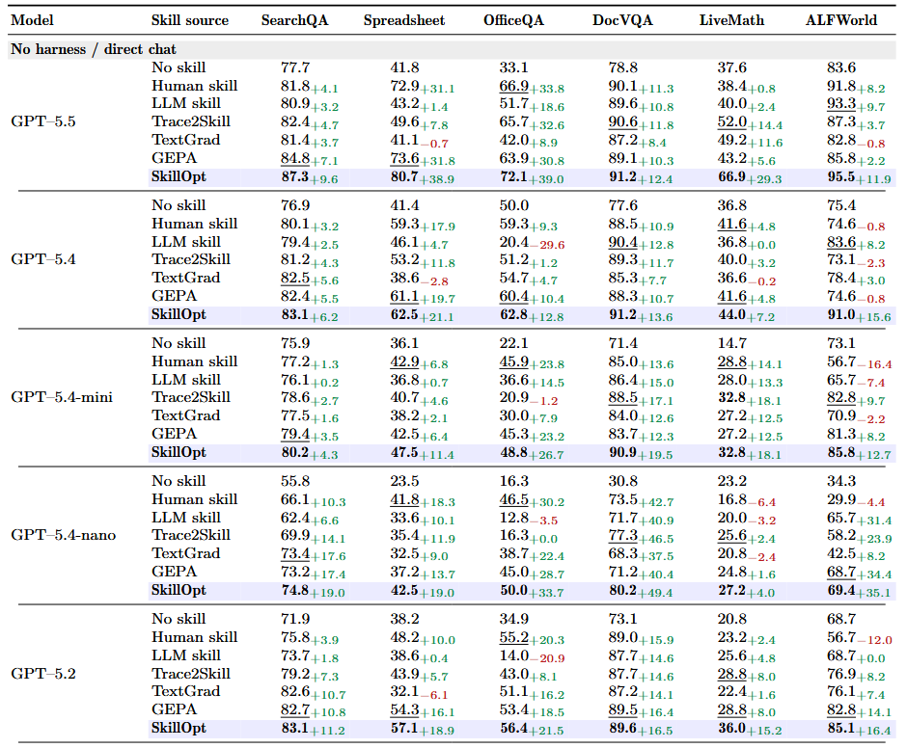
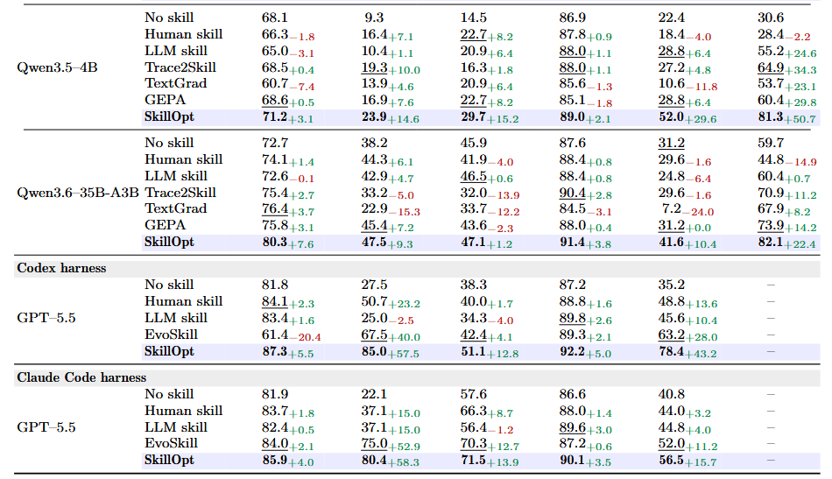
13 · Results
SkillOpt · Paper Reading
Main Results：52 个实验全部最优或并列最优
52 / 52
按“模型 × benchmark × harness”计，SkillOpt 均为 best 或 tied-best。
七个 direct-chat 目标模型的平均每模型绝对提升。
Table 1

Slide 16
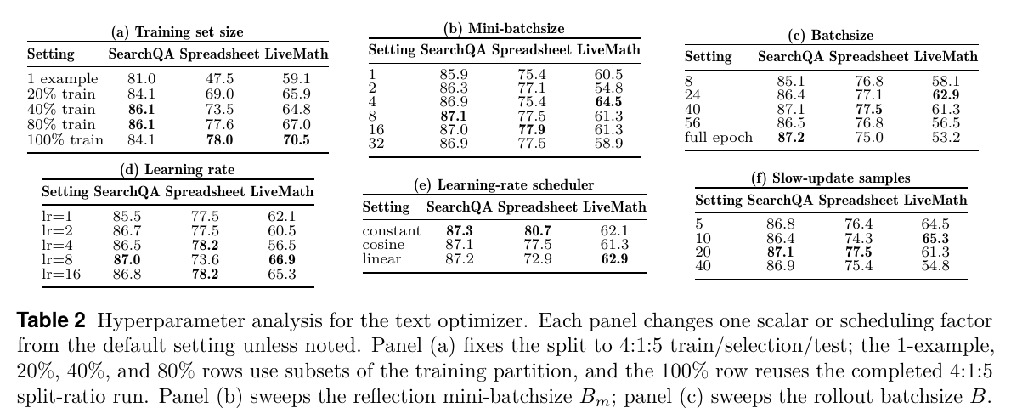
14 · Ablation
SkillOpt · Paper Reading
Table 2：有足够证据且更新有界，不是某个脆弱超参数
训练证据量
Spreadsheet：47.5 → 78.0；LiveMath：59.1 → 70.5
（1 example → 100% train）。
两种 batch size
Reflection minibatch 1–32、rollout batch 8–full epoch：SearchQA 与 Spreadsheet 较平稳。
文本学习率与调度
lr=1–16 都能工作；LiveMath 最优在 lr=8。
constant / cosine / linear 没有跨任务稳定最高分。
Table 2 支持“对精确 batch 与 scheduler 不敏感”

Slide 17
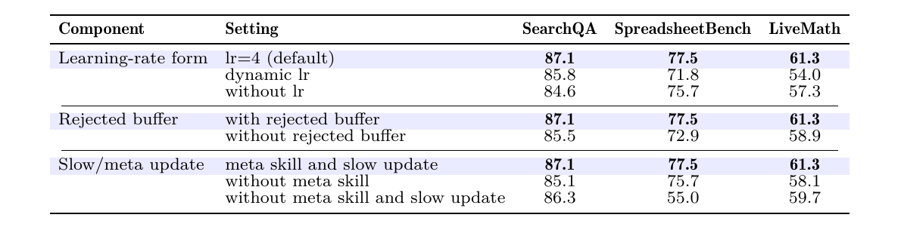
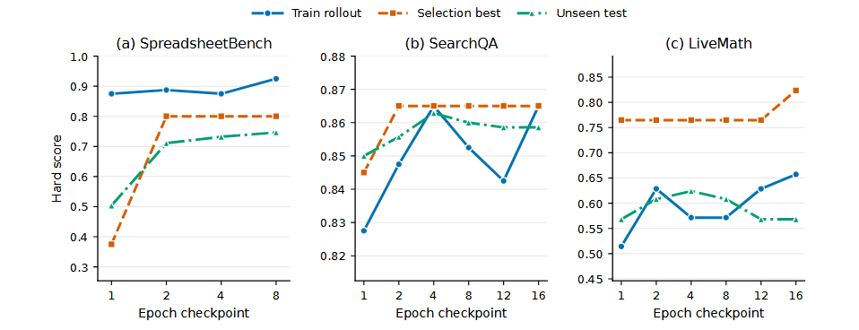
15 · Ablation
SkillOpt · Paper Reading
组件消融与 checkpoint 趋势：控制机制承担不同角色
Table 3
Figure 3
① 有界文本更新
default lr=4 相比 without lr：
SearchQA 87.1→84.6，Spreadsheet 77.5→75.7，LiveMath 61.3→57.3。
② 负反馈与长期记忆
去掉 rejected buffer 分别下降 1.6 / 4.6 / 2.4；
同时去掉 meta + slow 时，Spreadsheet 77.5→55.0。
③ Selection gate
selection-best 与 unseen test 大体同向，但并不完全重合。Figure 3 支持“选择集选出的 checkpoint 通常更接近测试集的较好位置“
机制对应：edit budget 控步长；rejected buffer 防止重复坏改动；slow/meta 维护跨 epoch 经验；gate 决定候选能否进入当前 Skill。

Slide 18
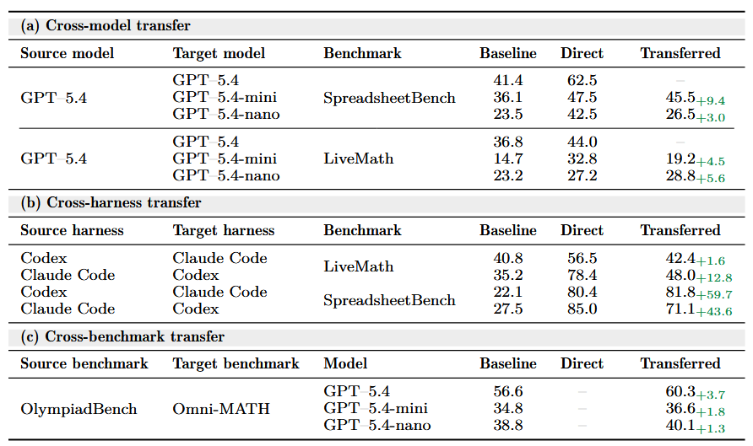
16 · Ablation
SkillOpt · Paper Reading
Table 4：迁移为正，但三种迁移的强度不同
Table 4
跨模型：4 个真实迁移均为正
LiveMath GPT–5.4→nano：
Transferred 28.8，甚至略高于 in-domain Direct 27.2。
跨 harness：最强信号
Spreadsheet Codex→Claude +59.7；Claude→Codex +43.6。
说明规则不只是命令行表面技巧。
跨 benchmark：更弱但一致
OlympiadBench→Omni-MATH：
+3.7 / +1.8 / +1.3，三种模型规模均为正。

Slide 19
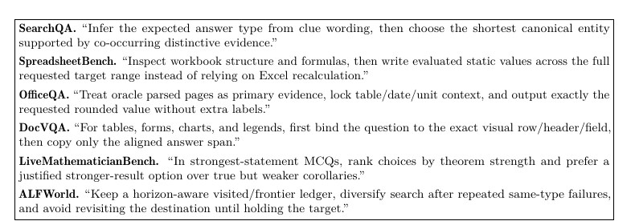
17 · Learned Skills
SkillOpt · Paper Reading
Learned Skills：最终学到的是任务规程
最终 best_skill.md：
长度为 379-1,995 tokens；
只包含 1-4 次被接受的有界更新；
内容主要是程序性规则，而不是具体训练样本答案。
这一结果同时支持两个前文设计：
有界编辑让最终 Skill 没有无限膨胀；
验证门让大量候选修改中只有少数真正进入最佳版本。

Slide 20
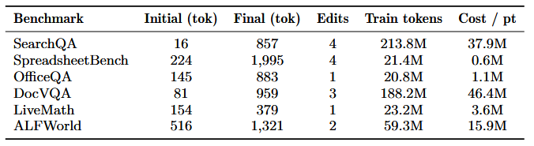
17 · Learned Skills
SkillOpt · Paper Reading
训练成本
整体训练成本较高

Slide 21
18 · Writing
SkillOpt · Paper Reading
论文结构与叙述手法
Figure 1 讲“为什么”，Figure 2 讲“怎么做”
Figure 1 用优化地形解释自由重写为什么不稳定；
Figure 2 再把直觉展开成可执行管线。
先接受问题，再进入机制，顺序自然
深度学习类比贯穿方法，但实验没有强行维护类比
方法部分持续使用 batch、learning rate、validation 和 checkpoint 等语言，快速建立模型。
实验部分则回到实际问题，因此类比是解释工具，而不是论文结论本身。
实验顺序与贡献声明一一对应
论文第 4 节按照：整体有效 → 组件原因 → 可迁移性 → 产物形态 → 行为演化 逐步加强中心论点

Slide 22
SkillOpt · Paper Reading
总结
SkillOpt 的核心贡献可以压缩成：
1.优化对象改变：不更新模型权重，而是训练外部 Skill 文档。
2.修改方向来自经验：优化器分析目标模型真实的成功与失败轨迹。
3.更新幅度受到限制：每一步只允许少量、局部、可审计的编辑。
4.真实性能决定是否接受：选择集验证，而不是优化器模型自我评价。
5.训练与部署分离：强优化器离线工作，线上只加载一个短 Markdown 技能。

